Slide 1
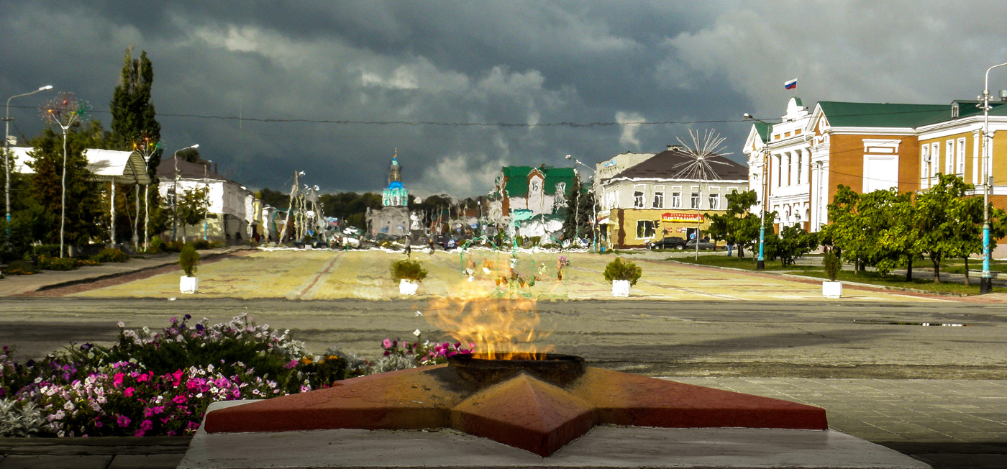
Отчет об исполнении бюджета городского поселения город Усмань Усманского муниципального района Липецкой области Российской Федерации за 2022 год для граждан
город Усмань
2023 год

Slide 2
ЧТО ТАКОЕ ОТЧЕТ ОБ ИСПОЛНЕНИИ БЮДЖЕТА
Отчет об исполнении бюджета содержит данные об исполнении бюджета по доходам, расходам и источникам финансирования дефицита бюджета в соответствии с бюджетной классификацией Российской Федерации.
Годовой отчет об исполнении бюджета рассматривается и утверждается Советом депутатов городского поселения город Усмань.
В отчете об исполнении бюджета указывается сколько и каких доходов поступило в бюджет за год и куда эти денежные средства были израсходованы.
«Бюджет для граждан» нацелен на фи

Slide 3
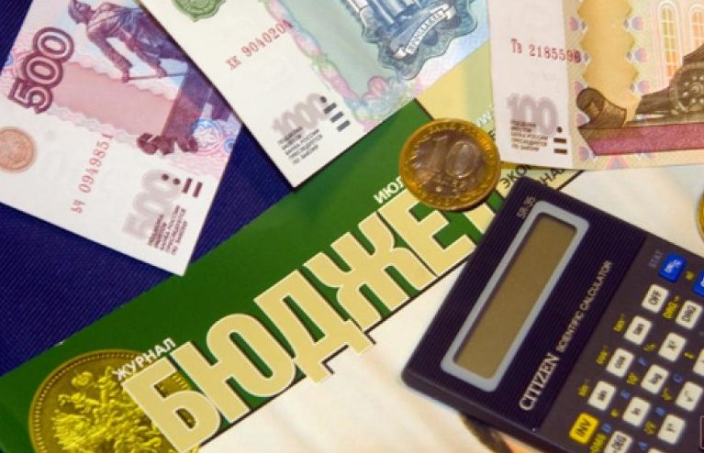
БЮДЖЕТ
Со старонормандского buogette – сумка, кошелёк
Бюджет – это план доходов и расходов на определенный период.
Для выполнения своих задач государству
(публично-правовым образованиям) необходим бюджет,
который формируется за счет сбора налогов
и других платежей, направляемых на финансирование
бюджетных расходов.

Slide 4
ВИДЫ БЮДЖЕТОВ

Slide 5
ОСНОВНЫЕ ПАРАМЕТРЫ БЮДЖЕТА
Доходы – Расходы = Дефицит (Профицит)
Доходы Расходы Доходы Расходы
Дефицит
(расходы больше доходов)
(-)
Профицит (доходы больше расходов)
(+)
При превышении расходов над доходами принимается решение об источниках покрытия дефицита.
При превышении доходов над расходами принимается решение, как их использовать

Slide 6
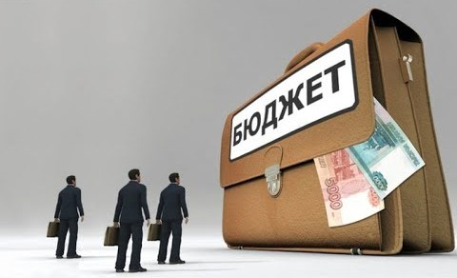
ДОХОДЫ И РАСХОДЫ БЮДЖЕТА

Slide 7
ДОХОДЫ И РАСХОДЫ БЮДЖЕТА

Slide 8
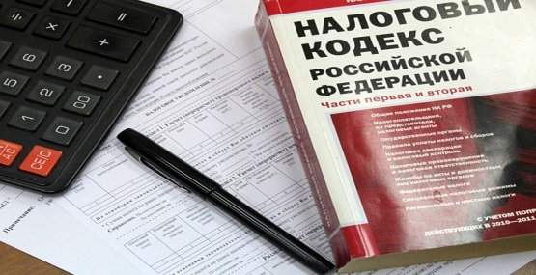
ВИДЫ НАЛОГОВЫХ ДОХОДОВ
Под налогом понимается обязательный, индивидуально безвозмездный платеж, взимаемый с организаций и физических лиц в форме отчуждения принадлежащих им на праве собственности, хозяйственного ведения или оперативного управления денежных средств в целях финансового обеспечения деятельности государства и (или) муниципальных образований.

Slide 9
ЭФФЕКТИВНОСТЬ БЮДЖЕТНЫХ РАСХОДОВ - это достижение наилучшего результата с использованием определенного бюджетом объема средств.
Основные задачи по повышению эффективности бюджетных расходов:
1) повышение эффективности и результативности имеющихся инструментов программно-целевого управления и бюджетирования;
2) создание условий для повышения качества предоставления муниципальных услуг;
3) повышение эффективности процедур проведения муниципальных закупок;
4) совершенствование процедур предварительного и последующего контроля,
в том числе уточнение порядка и содержания мер принуждения к нарушениям в финансово-бюджетной сфере;
5) обеспечение широкого вовлечения граждан в процедуры обсуждения и принятия конкретных бюджетных решений, общественного контроля их эффективности и результативности.

Slide 10
Бюджет городского поселения город Усмань 2022год (тыс. руб.)
Наименование показателей | Плановые показатели | Фактическое исполнение | Процент исполнения
ДОХОДЫ | 276168,1 | 289414,7 | 104,8
РАСХОДЫ | 283867,8 | 259241,3 | 91,3
Дефицит (-) Профицит (+) | -7699,7 | +30173,4 | -

Slide 11
Доходы бюджета городского поселения город Усмань 2022 год (тыс. руб.)

Slide 12
Исполнение доходов бюджета за 2022 год (тыс. руб.)
Наименование показателей | Уточненный годовой план, тыс. руб. | Исполнено, тыс. руб. | Процент исполнения к годовому плану, %
Налоговые и неналоговые доходы | 91938,6 | 106698,2 | 116,1
Налоговые доходы | 89816,7 | 102100,1 | 113,7
Налог на доходы физических лиц | 24310,0 | 22720,9 | 93,5
Доходы от уплаты акцизов | 14278,6 | 14932,0 | 104,6
Налоги на совокупный доход | 33688,1 | 45692,8 | 135,6
Налоги на имущество | 17540,0 | 18754,4 | 106,9
Неналоговые доходы | 2121,9 | 3611,7 | 170,2
Доходы от использования имущества, находящегося в государственной и муниципальной собственности | 1601,9 | 2452,8 | 153,1
Доходы от продажи материальных и нематериальных активов | 520,0 | 1158,9 | 222,9

Slide 13
Исполнение доходов бюджета за 2022 год (тыс. руб.)
Наименование показателей | Уточненный годовой план, тыс. руб. | Исполнено, тыс. руб. | Процент исполнения к годовому плану, %
Штрафы, санкции, возмещение ущерба | - | 492,7 | -
Прочие неналоговые доходы | - | 493,7 | -
Безвозмездные поступления | 184229,5 | 182716,5 | 99,2
Итого | 276168,1 | 289414,7 | 104,8

Slide 14
Межбюджетные трансферты-основной вид безвозмездных перечислений Межбюджетные трансферты-это денежные средства, перечисляемые из одного бюджета бюджетной системы Российской Федерации другому
Виды межбюджетных трансфертов | Определение
Дотации (от лат. «Dotatio»-дар, пожертвование) | Предоставляются без определения конкретной цели их использования
Субвенции (от лат. «Subvenire»-приходить на помощь | Предоставляются на финансирование «переданных» другим публично-правовым образованиям полномочий
Субсидии (от лат. «Subsidium»-поддержка) | Предоставляются на условиях долевого софинансирования расходов других бюджетов

Slide 15
Безвозмездные поступления в бюджет городского поселения город Усмань за 2022 год (тыс. руб.)
Безвозмездные поступления | План | Факт | Исполнено, %
Безвозмездные поступления, всего | 184229,5 | 182716,5 | 99,2
Из них: Дотации | 57618,4 | 57618,4 | 100
Субсидии | 123347,1 | 121754,1 | 98,7
Прочие безвозмездные поступления | 404,0 | 484,4 | 119,8
Прочие межбюджетные трансферты | 2859,6 | 2859,6 | 100

Slide 16
Расходы бюджета городского поселения город Усмань 2022 год (тыс. руб.)

Slide 17
Исполнение муниципальных программ за 2022 год
Наименование программы | Утвержденный план тыс. руб. | Кассовый расход тыс. руб. | % исполнения
Развитие социальной сферы городского поселения город Усмань Усманского муниципального района Липецкой области Российской Федерации на 2020-2024 годы | 37229,7 | 37229,7 | 100
Обеспечение населения городского поселения город Усмань Усманского муниципального района Липецкой области Российской Федерации качественным жильем, инфраструктурой и услугами ЖКХ на 2020-2024 годы | 184316,5 | 165022,1 | 89,5
Обеспечение общественной безопасности населения и территории городского поселения город Усмань Усманского муниципального района Липецкой области Российской Федерации на 2020-2024 годы | 1994,3 | 1994,3 | 100
Повышение эффективности деятельности органов местного самоуправления городского поселения город Усмань Усманского муниципального района Липецкой области Российской Федерации на 2020-2024 годы | 20181,6 | 20181,6 | 100
АПК (аппаратно-программный комплекс) «Безопасный город на 2020-2024 годы» | 1445,2 | 1445,2 | 100
Формирование современной городской среды городского поселения город Усмань Усманского муниципального района Липецкой области Российской Федерации на 2020-2024 годы | 34321,9 | 28989,8 | 84,5

Slide 18
Исполнение муниципальных программ за 2022 год
Наименование программы | Утвержденный план тыс. руб. | Кассовый расход тыс. руб. | % исполнения
Комплексное развитие городского поселения город Усмань Усманского муниципального района Липецкой области Российской Федерации (сельская агломерация), направленное на организацию благоустройства территории города Усмань на 2021-2024 годы | 30,6 | 30,6 | 100
ИТОГО | 279519,8 | 254899,3 | 91,2

Slide 19
Сведения о расходах бюджета городского поселения город Усмань по разделам бюджетной классификации за 2022 год
Наименование разделов бюджетной классификации | Уточненный годовой план 2022г., тыс. руб. | Исполнено за 2022г., тыс. руб. | Процент исполнения к годовому плану, %
Общегосударственные вопросы | 24821,5 | 24821,5 | 100
Национальная безопасность и правоохранительная деятельность | 3439,5 | 3439,5 | 100
Национальная экономика | 50954,7 | 50954,7 | 100
Жилищно-коммунальное хозяйство | 172487,9 | 147861,4 | 85,7
Культура, кинематография | 31486,0 | 31486,0 | 100
Социальная политика | 441,4 | 441,4 | 100
Физическая культура и спорт | 234,1 | 234,1 | 100
Обслуживание государственного и муниципального долга | 2,7 | 2,7 | 100
ВСЕГО РАСХОДОВ | 283867,8 | 259241,3 | 91,3

Slide 20
КОНТАКТНАЯ ИНФОРМАЦИЯ
Отдел финансов и экономики администрации города Усмани Липецкой области
Адрес: 399373, Липецкая область, г. Усмань, ул. Ленина, 40
Телефон: 8 (47472) 2-23-02
Факс: 8 (47472) 2-23-02
Е-mail: 1219@usman.lipetsk.ru

